Slide 1
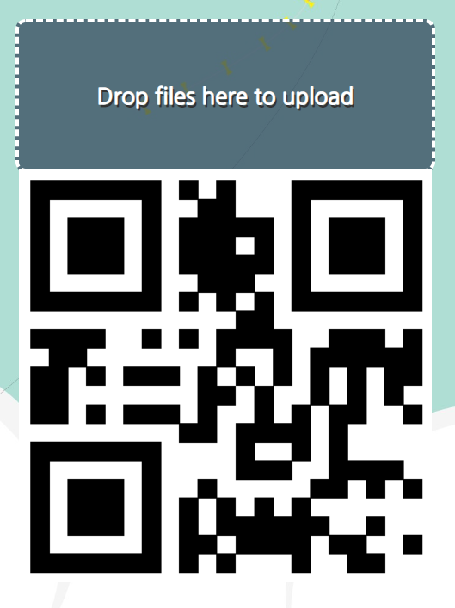
■ QR Code Reader 만들기
● 작업 흐름
1. 이미지 선택 (Drag and Drop)
2. 이미지 내용 읽어오기 (FileReader - readAsDataURL)
3. 이미지의 내용을 base64 형식으로 인코딩
4. img 태그를 생성한 후 base64 데이터 입력
5. canvas 태그를 생성한 후 base64 데이터 입력
6. canvas에 표현된 이미지를 Uint8ClampedArray 형식으로 인코딩
7. jsQR 라이브러리를 사용하여 QRCode 디코딩
사용자 이미지 ➔ base64 ➔ <img>
사용자 이미지 ➔ base64 ➔ canvas ➔ Uint8ClampedArray ➔ QR Code Decode

Slide 2
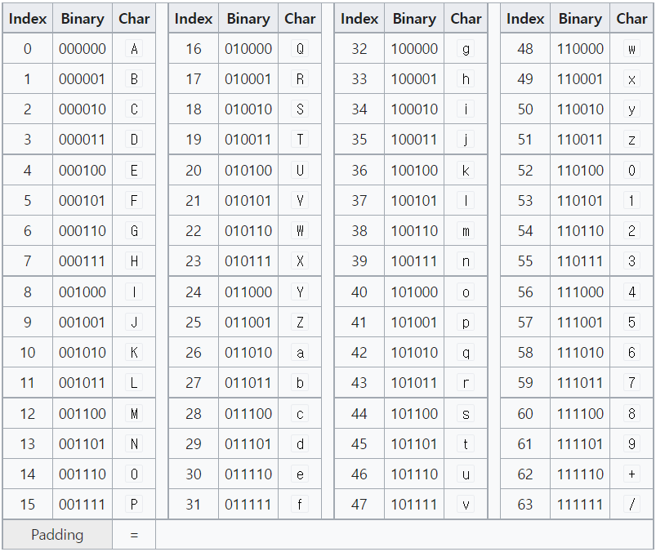
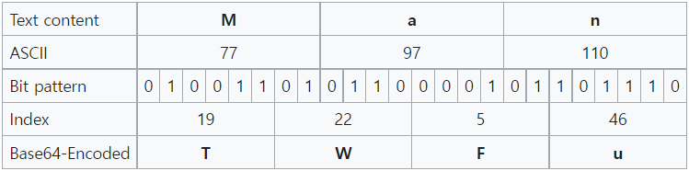
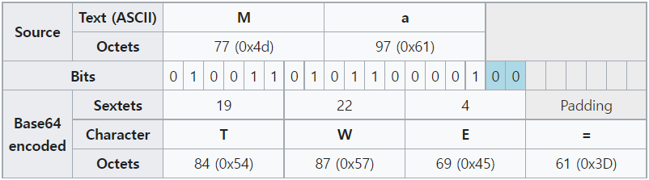
■ QR Code Reader 만들기
● Base64
- ASCII 중 제어 문자와 일부 특수 문자를 제외한 64개의 안전한 문자
→ 대문자, 소문자, 숫자, +, /
여백을 처리하기 위한 =

Slide 3
■ QR Code Reader 만들기
● 알고 있어야 하는 내용
1. jsQR 사용법
2. 사용자가 선택한 파일을 base64 형식으로 변경
2-1. input[type=file]
jsQR(imageData: Uint8ClampedArray, height: number, width: number)
<input type="file" onchange="handleChange(event)">
<script>
function handleChange(event) {
const file = event.target.files[0];
const reader = new FileReader();
reader.readAsDataURL(file);
reader.onloadend = function() {
const base64 = reader.result;
console.log(base64);
};
}
</script>

Slide 4
■ QR Code Reader 만들기
● 알고 있어야 하는 내용
2. 사용자가 선택한 파일을 base64 형식으로 변경
2-2. Drag and Drop
const dropbox = document.querySelector('#dropbox');
dropbox.ondragover = function() { return false; }
dropbox.ondrop = function(e) {
e.preventDefault();
const file = e.dataTransfer.files[0];
const reader = new FileReader();
reader.readAsDataURL(file);
reader.onloadend = function() {
const base64 = reader.result;
console.log(base64);
};
};

Slide 5
■ QR Code Reader 만들기
● 알고 있어야 하는 내용
3. canvas 생성 및 이미지 표현
const canvas = document.createElement('canvas');
const image = new Image();
image.src = './images/chrome.png';
image.onload = function() {
canvas.width = image.width;
canvas.height = image.height;
const context = canvas.getContext('2d');
context.drawImage(
image, 0, 0, image.width, image.height);
};
document.body.appendChild(canvas);

Slide 6
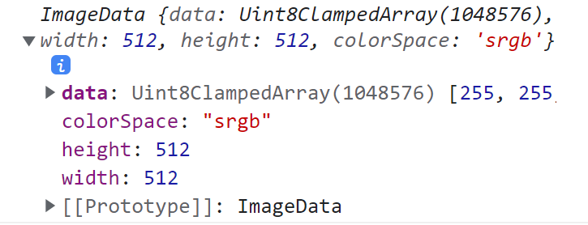
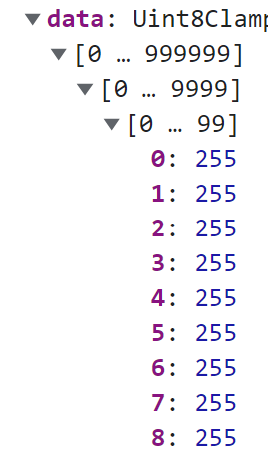
■ QR Code Reader 만들기
● 알고 있어야 하는 내용
4. canvas 이미지를 Uint8ClampedArray 형식으로 인코딩
const canvas = document.createElement('canvas');
const image = new Image();
image.src = './images/chrome.png';
image.onload = function() {
canvas.width = image.width;
canvas.height = image.height;
const context = canvas.getContext('2d');
context.drawImage(
image, 0, 0, image.width, image.height);
const imageData =
context.getImageData(
0, 0, canvas.width, canvas.height);
console.log(imageData);
};
document.body.appendChild(canvas);

Slide 7
■ QR Code Reader 만들기
● 04-qrcode.html
<section id="container">
<section class="dropbox" id="dropbox">
<h4>Drop files here to upload</h4>
</section>
</section>
<script src="./lib/js/jsQR.js"></script>
<script>
function createImg(base64) {
let img = document.createElement('img');
img.src = base64;
document.querySelector('#dropbox').appendChild(img);
return img;
}
function removeImg() {
const target = document.querySelector('img');
if (target) target.parentNode.removeChild(target);
}

Slide 8
■ QR Code Reader 만들기
● 04-qrcode.html
function showContent(base64, img) {
const tempImage = new Image();
tempImage.src = base64;
tempImage.onload = function () {
const canvas = document.createElement('canvas');
const canvasContext = canvas.getContext('2d');
canvas.width = img.width;
canvas.height = img.height;
canvasContext.drawImage(this, 0, 0, img.width, img.height);
const imageData =
canvasContext.getImageData(0, 0, canvas.width, canvas.height);
const code = jsQR(
imageData.data, imageData.width, imageData.height);
console.log(code.data);
return code;
}
}

Slide 9
■ QR Code Reader 만들기
● 04-qrcode.html
const dropbox = document.querySelector('#dropbox');
/* 파일을 외부에서 dropbox로 drag 할 때 */
dropbox.ondragover = function () {
this.className = 'dropbox dragover'; // 모습 변경을 위해 class 정의
return false;
}
/* 파일을 dropbox에서 외부로 drag 할 때 */
dropbox.ondragleave = function () {
this.className = 'dropbox'; // 모습 변경을 위해 class 정의
return false;
}

Slide 10
■ QR Code Reader 만들기
● 04-qrcode.html
/* 파일을 dropbox로 drop 할 때 */
dropbox.ondrop = function (e) {
e.preventDefault();
removeImg(); // qrcode 이미지 삭제
this.className = 'dropbox';
const file = e.dataTransfer.files[0]; // drop된 파일 1개 가져오기
const reader = new FileReader(); // img 태그로 출력하기 위해서
reader.readAsDataURL(file);
reader.onloadend = function () {
const base64 = reader.result;
/* img 태그 생성 후 dropbox에 추가 */
const img = createImg(base64);
/* jsQR 라이브러리에 image data를 넣은 후 해석 결과 출력 */
showContent(base64, img);
}
}
</script>

